Slide 1

Orientation
From Page 1
To Page 3
赏析
A
设计定位
孙 华
文山学院艺术学院
2015年5月18日
A-01 解读主题
A-02 适合群体
A-03 演讲方式

Slide 2


一、马关壮族农民版画概况
二、马关壮族农民版画制作过程
三、马关壮族农民版画主要作品赏析
四、现状与发展建议

Slide 3
一、马关壮族
农民版画概况
C
阿峨新寨村简介
A
马关县简介
D
版画协会简介
B
仁和镇简介

Slide 4
马关县简介
马关县位于云南省东南部，文山壮族苗族自治州南部，是一个集边疆、民族、贫困、山区、原战区为一体的县份，全县国土面积2676平方公里，辖4乡9镇124个村委会（社区），总人口37万人。县情主要特点为：一是资源较为丰富，开发潜力较大。境内矿产资源种类多、储量大，有锌、锡、铟等11类47种。其中，已探明稀贵金属铟储量3779金属吨，占全国已探明储量的三分之一；已探明锡储量29万金属吨，居全省第二位、全国第三位；已探明锌储量237万金属吨，居全省第三位。水能资源理论蕴藏量65万千瓦，可开发利用30万千瓦以上，现已开发26.4万千瓦。生物资源较为丰富，特别是药、食两用的草果种植历史悠久，现有草果种植面积16万亩，2001年被国家农业部特产之乡暨推荐委员会命名为“中国草果之乡”。二是山区面积大，贫困程度深。山区、半山区面积分别占全县国土面积的76%和24%；2009年底，全县尚有贫困人口17.2万人（按农民人均纯收入低于1196元的新扶贫标准统计），是国家扶贫开发重点县之一。三是边境线长，民族众多。与越南社会主义共和国河江省的箐门县、黄树皮县和老街省的新马街县、猛康县四县接壤，国境线长138公里，境内居住着汉、苗、壮、彝等11种民族，少数民族人口占总人口的49.1%。四是民族文化底蕴丰厚，民间艺术源远流长。马关历史悠久，早在远古时期旧石器时代晚更新世，就有古人类在此生息，自西汉开始历代王朝就在此设制管辖，多民族长期和睦共处，孕育了丰富多彩的民族民间文化。仁和镇阿峨新寨壮族农民版画享誉盛名，马洒侬人古乐妙音天成，2000年被文化部命名为“中国民间艺术之乡”。
一、马关壮族
农民版画概况

Slide 5
仁和镇简介
仁和镇位于马关县南部，距县城19千米，是马关县六个边境乡镇之一。全镇辖13个村民委员会，184个村民小组。居住着汉、壮、苗、彝、回、瑶、傣、白、布依、蒙古、仡佬11个民族，共8085户34164人，少数民族人口占总人口的42.6%，农业人口占总人口的95.19%。国土面积191.54平方千米，有耕地4.52万亩，人均占有耕地1.42亩。境内海拔在458米至1761.4米之间，立体气候明显。全镇以农业为主，经济作物主要有烤烟、甘蔗、茶叶、木漆、丹参、板蓝根等。2010年，农民人均有粮330公斤，农民人均纯收入2868元。
一、马关壮族
农民版画概况

Slide 6
阿峨新寨村简介
仁和镇阿峨村委会新寨村位于马关县仁和镇东南部，距马关县城19公里，距仁和镇政府所在地8公里，总耕地面积460.5亩，属于中、低河谷地貌，气温偏高，年平均气温18.2—15.6℃，水源丰富，土地肥沃。全村居住着汉、壮、苗、彝、仡佬5个民族，共有106户，总人口465人，其中壮族446人，占总人口的96%，大多属侬支系，是典型的壮族世居的寨子。现有耕地780亩，村民以种植业为主，水稻、小麦、玉米是主要粮食作物，主要经济作物有烤烟、油菜、经济林果等。果等。2010年人均有粮354公斤，人均纯收入2986元。
一、马关壮族
农民版画概况

Slide 7
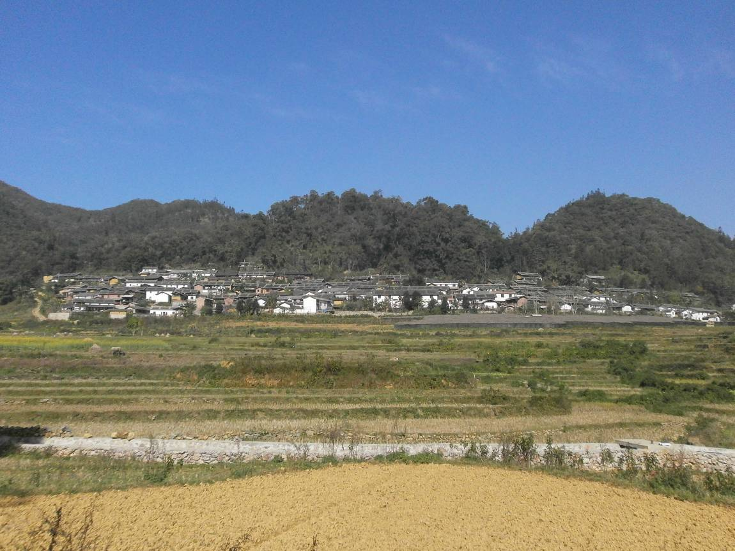
阿峨新寨村全貌
一、马关壮族
农民版画概况

Slide 8
协会简介
为稳定创作队伍，提升创作质量，2004年阿峨新寨成立了版画协会。协会的宗旨是：以马列主义、毛泽东思想、邓小平理论和“三个代表”重要思想为指导，以科学发展观为统领，坚持党的基本路线、方针、政策、遵守《云南省民族民间传统文化保护条例》，通过会员之间的互助合作，为版画的刻、印、包装等最大限度地提供技术服务，从而不断提升版画的制作水平，增加经济含量，带头、引导全村版画制作农户走民族文化兴村富民道路。协会共有成员53名，根据协会章程，选举卢正林为协会会长，龙子辉、龙继勤为副会长，龙继魄为秘书长，卢桂元、龙子定为理事。每位协会会员每年交纳10元会费，协会活动经费除会员会费外，还按出售版画金额的5%收取，用于组织开展培训活动、交流创作心得、切磋技艺、共同学习提高，协会还为一些困难的会员免费提供绘画材料，支持他们进行创作。协会还采取请进来、走出去的形式进行专业培训和参观考察学习。
一、马关壮族
农民版画概况

Slide 9
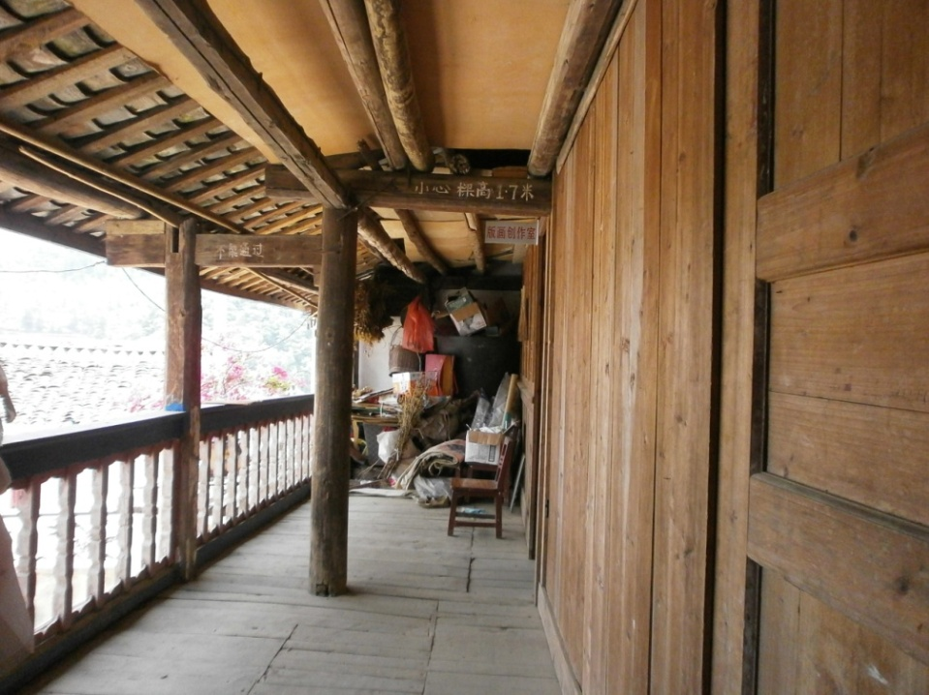
D
A
上板
构思、构图
二、马关壮族农
民版画制作过程
E
B
刻板
修改稿纸
F
C
拓印
拷贝

Slide 10
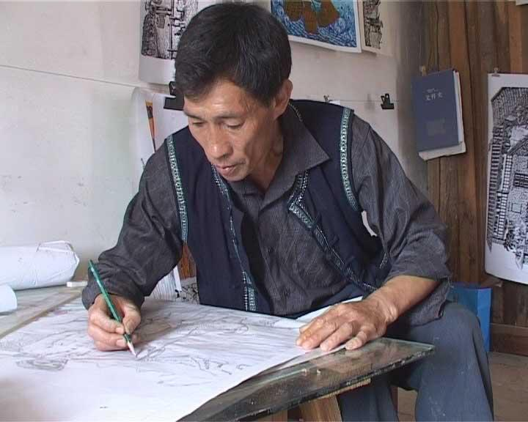
有一句话叫意在笔先，故构思时要全盘考虑，保持画面的单纯、简洁。构图要力求清晰、明快。
二、马关壮族农民版画制作过程
即对画稿的黑白关系，透视、结构等做一些处理。
A
构思、构图、修改稿纸

Slide 11
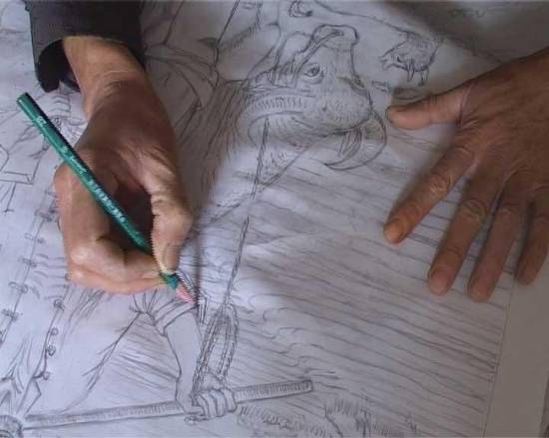
二、马关壮族农民版画制作过程
版画的拷贝，即将复写纸放在画稿的下面，用铅笔沿着画稿进行复画
。
B
拷贝

Slide 12
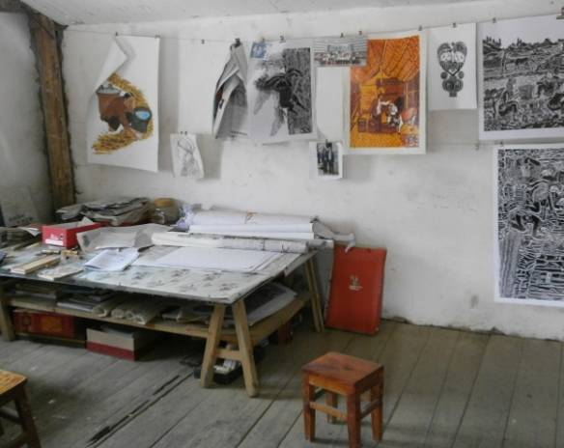
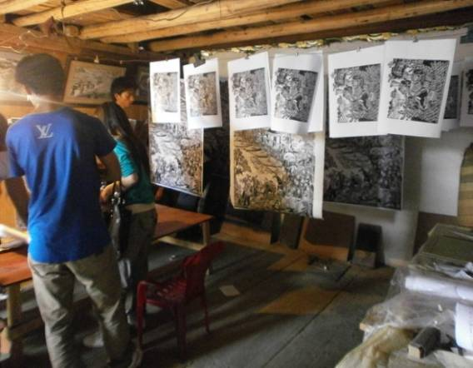
将复写纸覆盖在木板上，再将拷贝好的画稿翻扑在复写纸上，用铅笔将画稿内容拷贝到木板上即可。
二、马关壮族农民版画制作过程
将复写纸覆盖在木板上，再将拷贝好的画稿翻扑在复写纸上，用铅笔将画稿内容拷贝到木板上即可。
C
上板
工作室一角

Slide 13
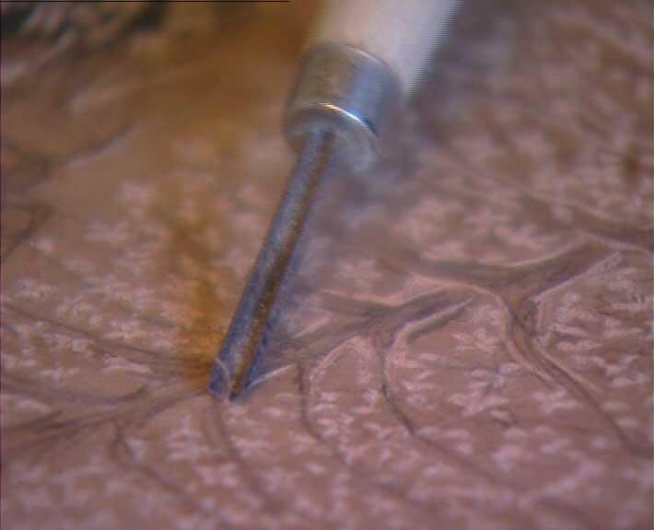
二、马关壮族农民版画制作过程
根据画稿，选择不同规格的刻刀，进行具体的雕刻。
D
刻板

Slide 14
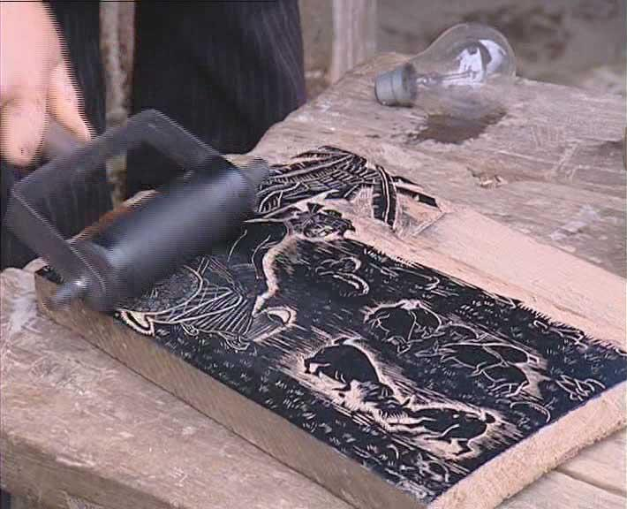
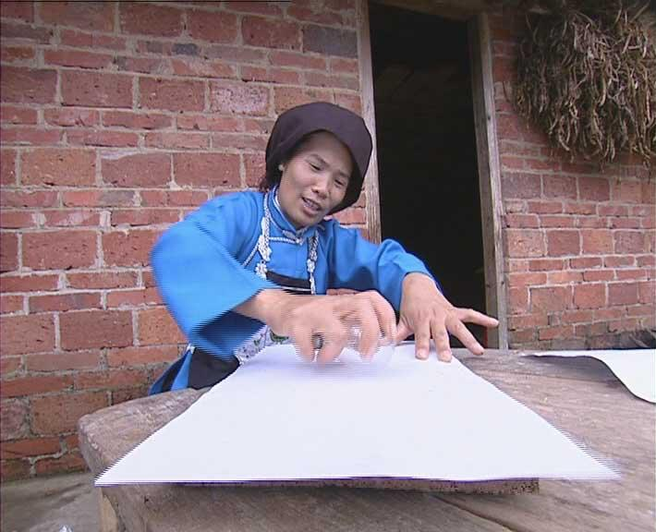
二、马关壮族农民版画制作过程
将纸覆盖在涂好油墨的刻板上，再用摩擦器在纸上摩擦。
E
拓印

Slide 15
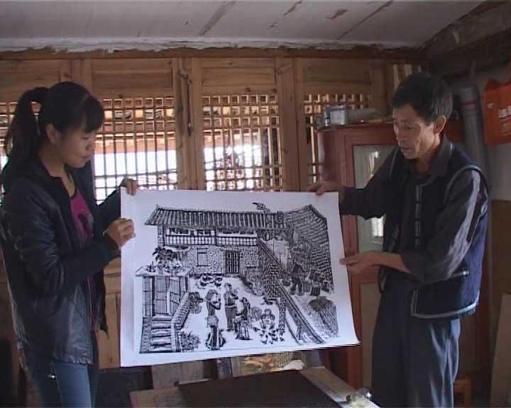
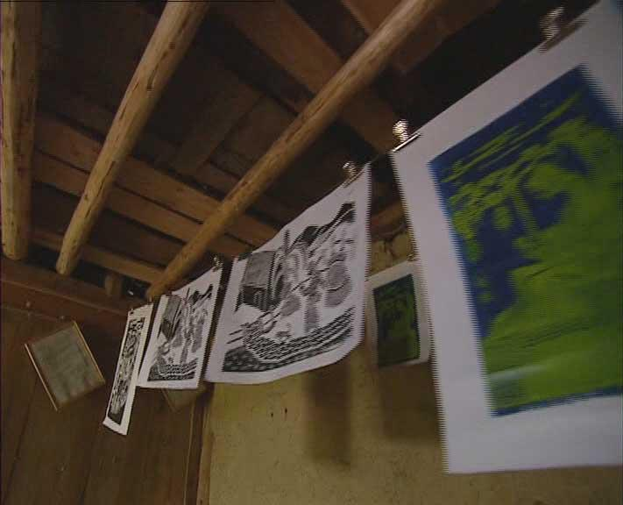
二、马关壮族农民版画制作过程
经过这六个步骤，一幅黑白木刻版画就完成了，装裱后就成了我们展室内一幅幅作品了。

Slide 16
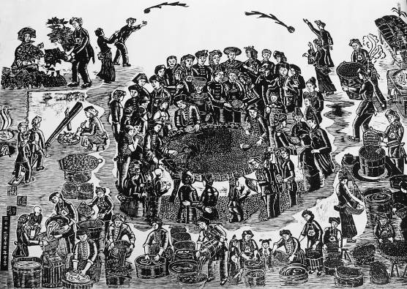
A
内容质朴、语言朴实、原创性强
三、马关壮族农民
版画主要作品赏析
B
刀法简单、趣味性强
C
装饰性特点

Slide 17
中国人常常认为人和物可以相互的渗透和转化，以及人的思想情感意识可以转化到物上，使得物和人同样可以拥有情感意识等，同时物又可以向人转化和渗透，人也可以具有物所具有的某些特征，而这种意识在民间艺人创造版画的过程中，不自觉的被这种思维方式所影响，农民们便集体无意识使用某些较为固定的图像去表达内心的憧憬和向往。此外带有强烈的农耕文化的色彩印记的特征，构成了马关阿峨新寨农民版画的主题往往以庄稼丰收、嫁娶等农民心中的愿景为主旋律。马关阿峨新寨农民版画艺术在表现形式上与国内其他地区的版画有较大差异，主要以民族生活题材为主，画面质朴清雅。
A
内容质朴
语言朴实
原创性强

Slide 18
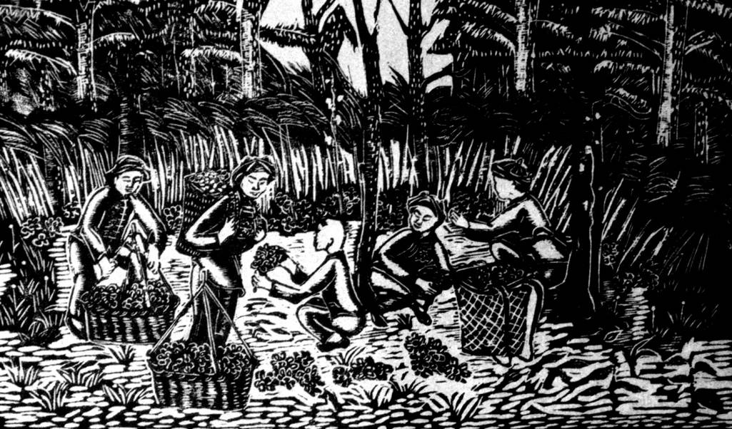
三、马关壮族农民版画主要作品赏析
《丰收》
A
内容质朴
内容质朴、语言朴实、原创性强
“丰收”的快乐隐于草果之中

Slide 19
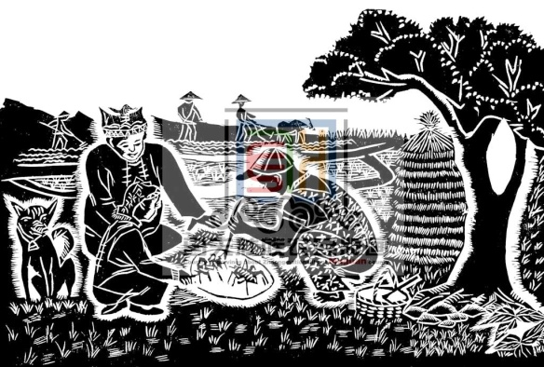
三、马关壮族农民版画主要作品赏析
马关阿峨新寨农民版画是集内容和形式为一体最具有原创性的艺术作品。它的内容丰富多元，并以其独特的形式感作为表现壮族深厚的文化内涵的载体。马关阿峨新寨版画在内容表现方面上没有模仿痕迹，又不违背艺术的规律。无论是表现壮乡风韵、民风民俗、幸福生活，还是田园牧歌题材，这是没有生活体验的人无法做到的。构图丰满，形式感强、遵循原创，给人以一种画面饱满的感觉。新寨农民在题材的选取上不拘一格，源自生活中是真实有趣的故事画面进行创作。
《斗蟋蟀》
A
内容质朴、语言朴实、原创性强
《斗蟋蟀》里田间地头的农民在劳动休息之余，也不忘记进行娱乐。

Slide 20
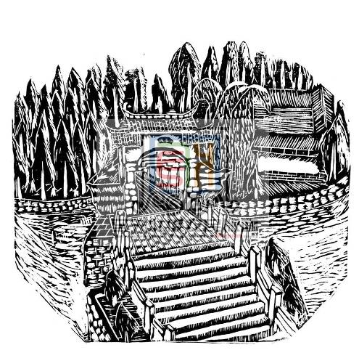
三、马关壮族农民版画主要作品赏析
《壮乡风雨桥》
A
内容质朴、语言朴实、原创性强
《壮乡风雨桥》，屹立在风雨之中，经历了长久的风吹日晒，依然为壮家人民遮风挡雨。无论是人或物在新寨人的刻刀下都成为有趣的精神载体。画面的表现手法极为简练，视觉冲击感非常强烈。

Slide 21
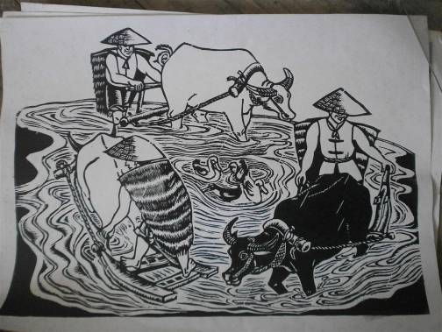
三、马关壮族农民版画主要作品赏析
《春耕》
A
内容质朴、语言朴实、原创性强
这幅图表现的是几个农民在春耕，画面中人物的形象和水纹的处理都采用阳刻的方式，人物动态各异，有正面的，有侧面的，黑白块面清晰，节奏感非常强，人物栩栩如生，生动而不失情节。

Slide 22
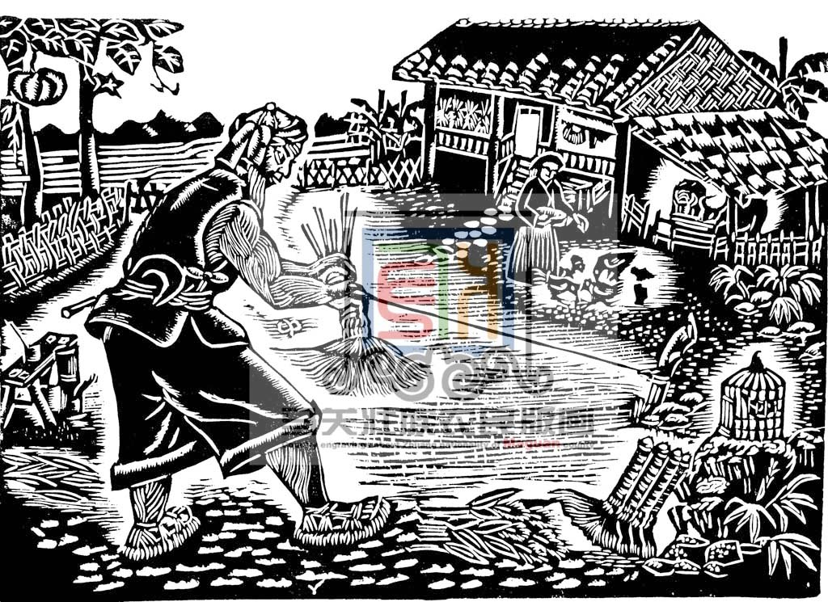
三、马关壮族农民版画主要作品赏析
《扎扫把》
A
内容质朴、语言朴实、原创性强
画中的农民一脚在前一脚在后，弯佝着腰部，双手正在扎扫把，而眼睛则目不转睛地盯着手中正在扎成的扫把，不远处还有老伴在喂鸡，整个人物表现上体现了一种强烈的透视感，用粗糙的线条勾勒出农家生活的点滴。动作神情设计非常到位、传神，这是没有生活体验的人所无法达到和刻画的。

Slide 23
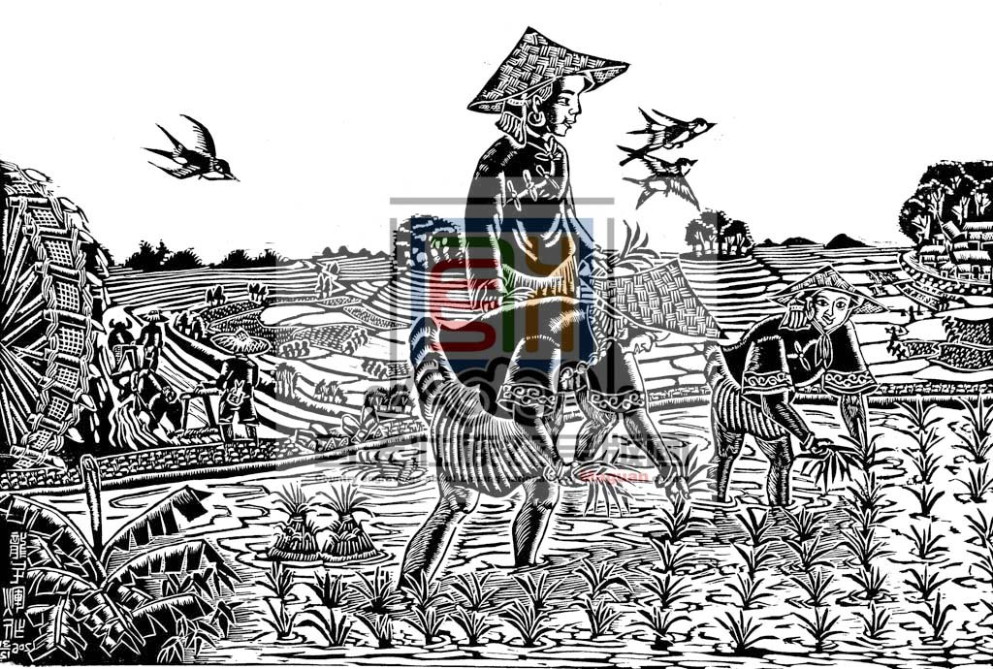
三、马关壮族农民版画主要作品赏析
《插秧》
A
内容质朴、语言朴实、原创性强
整个画面和绘图的主旨都在于插秧这件事情，田间劳作的三个农民形态各异，却不失真实，或站立或弯腰，都是作者捕捉到的插秧劳作的瞬间。无任何艺术雕琢的痕迹，浑然天成，朴实真实。

Slide 24
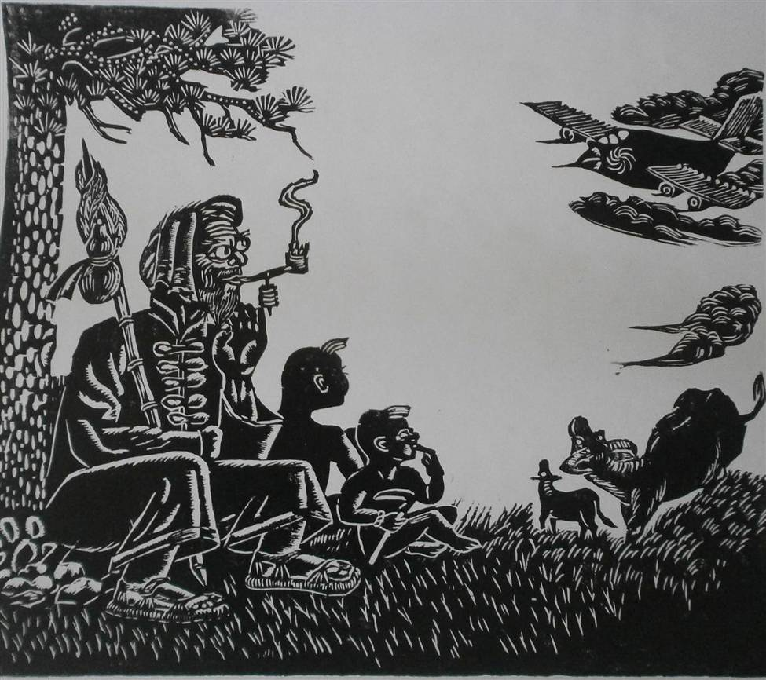
三、马关壮族农民版画主要作品赏析
《哇，天鸟》
A
内容质朴、语言朴实、原创性强
老人在看见飞机在天上飞过，惊奇得眼珠子就要掉出来似的，而小孩在第一次看到飞机后目光发呆的神情，且咬着手指头，不远处还有被惊吓奔跑的牛也在望着天空，这一切细致的表现，仿佛都在见证文山历史时刻的变化。整幅图构图随意、大胆、夸张，画面风格粗犷奔放，不受束缚。

Slide 25
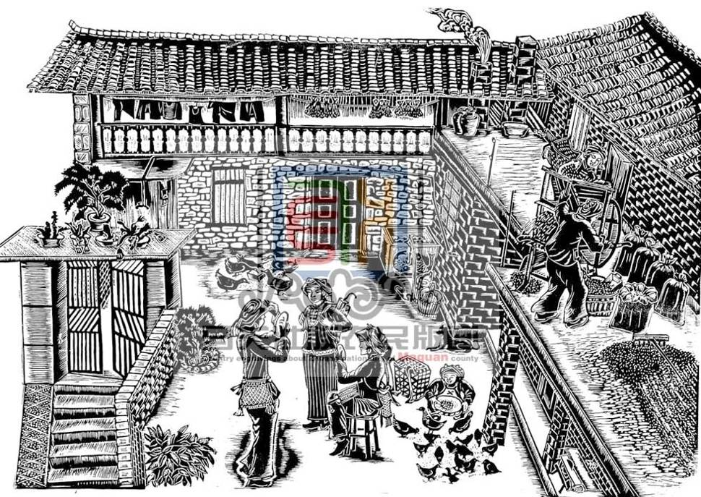
三、马关壮族农民版画主要作品赏析
《小院梳妆》
A
内容质朴、语言朴实、原创性强
作者在画面饱满的构图中寻找突破口，利用阴阳结合的刻制技法，大面积采用灰色调的方式处理画面与人物浓黑的服饰之间的对比，在农家小院中，人物背景的地面采用留白的手法，突出人物的中心地位。此幅作品巧妙的利用了对比的方式使整个院子突出画面构图的饱满，又不显得拥挤，在满中寻求突破。

Slide 26
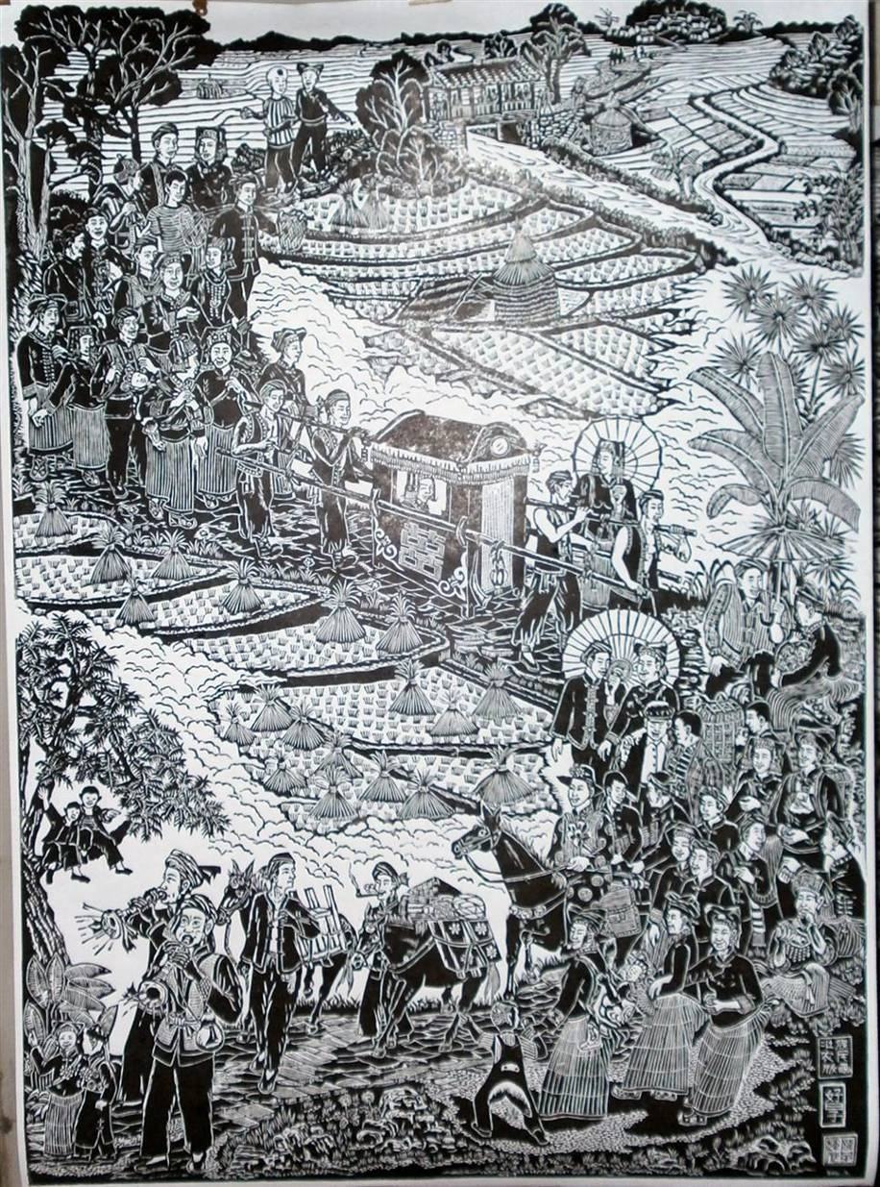
三、马关壮族农民版画主要作品赏析
《壮家接来新媳妇》
A
内容质朴、语言朴实、原创性强

Slide 27
阿峨新寨的版画出自壮家农民之手。他们白天种地，夜晚画画，力求把白天的劳动情景、喜闻乐见描画出来、用木板刻印出来，经历过什么回忆什么，想什么就刻画什么，没有虚伪，缺少华丽，技巧不多，手法单一。他们的作品显得有些单纯，但却真诚感人，因为简单的背后隐藏的是朴实无华。马关阿峨新寨农民版画往往是通过简单的刀法来传达作者质朴的情感。刀法是木刻版画的关键，阿峨新寨壮族农民版画出自于农民之手，比起“专业”的学院版画，农民们对黑白木刻技术刀法的认识和理解非常的粗糙。因此所创作出来的黑白木刻往往夹杂着随性粗犷的轮廓。有的作品就用一把刻刀就刻完，有的作品要么只是阴刻,要么只是阳刻
.
B
刀法简单
趣味性强

Slide 28
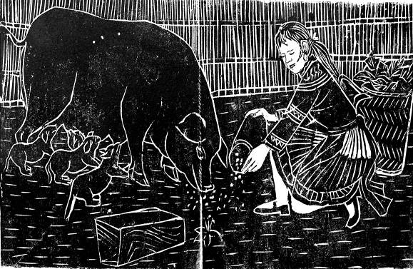
三、马关壮族农民版画主要作品赏析
《喂养》
B
刀法简单、趣味性强
王光跃的《喂养》，是只用了一把三角刀刻完整幅画，这个画面全部采用阴刻的线条表现来完成，画面清晰明快，素雅的画面布局配合阴刻的极致发挥，让整幅版画尽显稚拙。

Slide 29
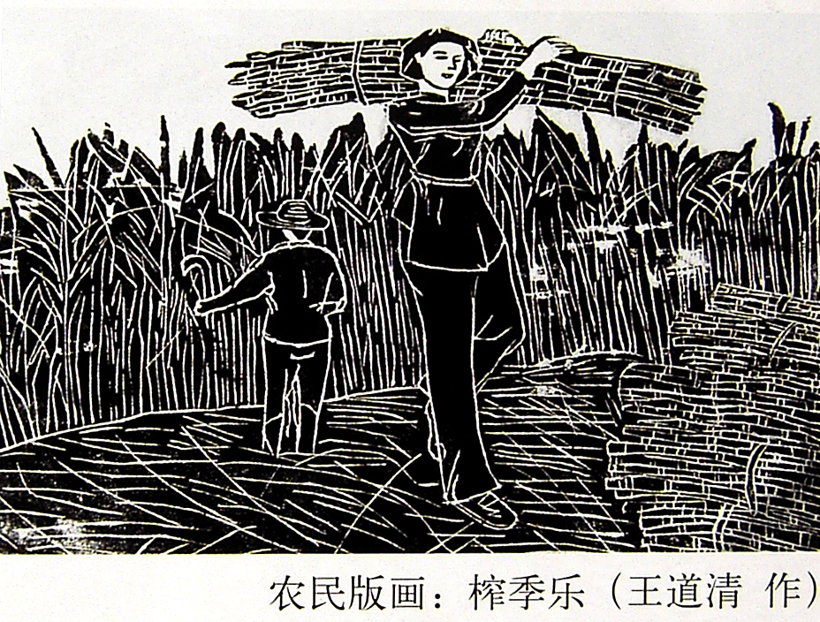
三、马关壮族农民版画主要作品赏析
《榨季乐》
B
刀法简单、趣味性强
整个画面干净利落，生硬苦涩的线条，在作者迟滞的刻制中产生一种内敛的力使画中的每一根线都勃发出粗犷强悍的生命冲动，或多或少映出中国画中写意线条的影子。

Slide 30
三、马关壮族农民版画主要作品赏析
《春耕》
B
刀法简单、趣味性强
《春耕》,这幅图表现的是几个农民在春耕，画面中人物的形象和水纹的处理都采用阳刻的方式，人物动态各异，有正面的，有侧面的，黑白块面清晰，节奏感非常强，人物栩栩如生，生动而不失情节。

Slide 31
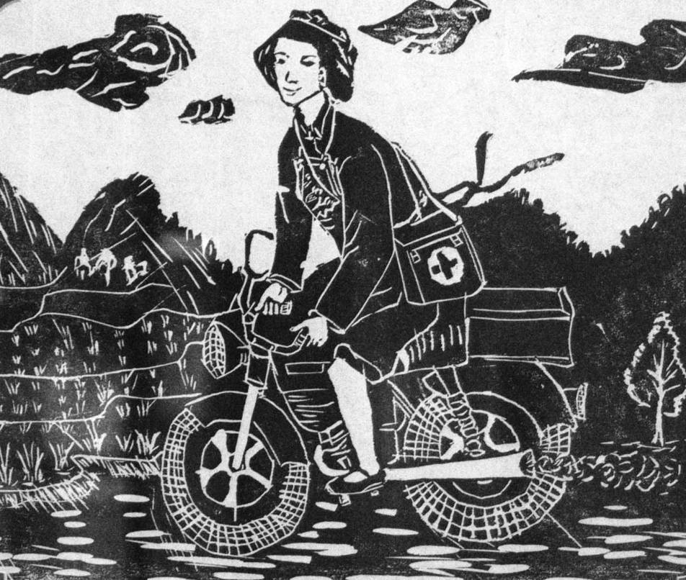
三、马关壮族农民版画主要作品赏析
《急诊》
B
这是一位穿戴着壮族服饰的农村医生，骑着摩托车在前往病人家里途中的情形，画面远处背景是一座座山，人物明显比摩托车大很多，人物显得略微有些失重，但把当地农民对版画艺术的理解和他们质朴之感却瞬间跃然纸上。
刀法简单、趣味性强

Slide 32
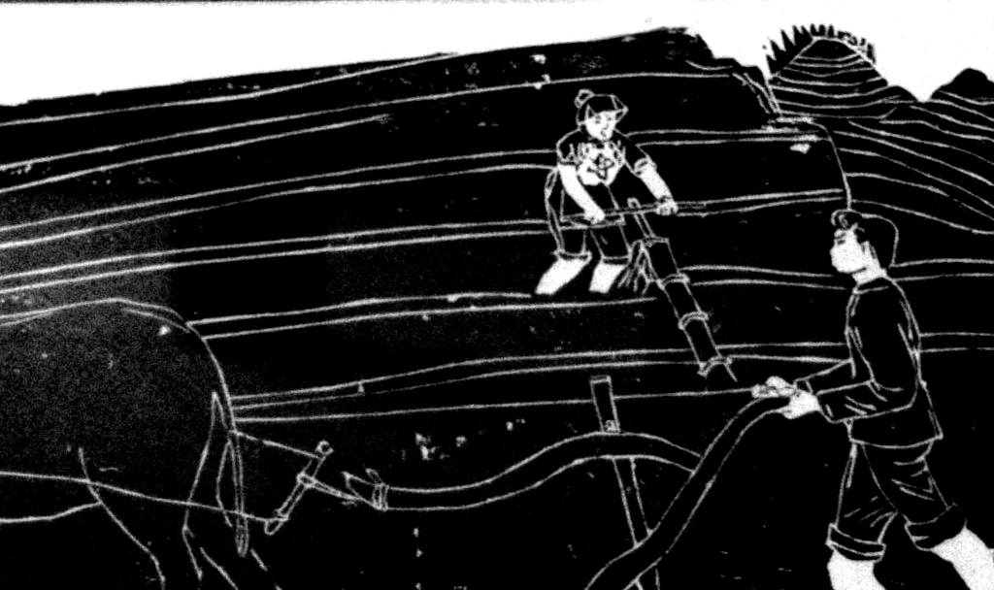
三、马关壮族农民版画主要作品赏析
《耕种》
B
这幅作品中，主要是以阴刻的线条来进行创作，整幅作品只用了一把刀从头到尾一气呵成。耕地的人物、土地、远处的山，都是用一根根带有情感体验的线来表现劳作的情形，农活虽然艰辛，但是画面线条朴实、轻松、自然，给人感觉到的不是劳作的辛苦，而是欢快的心情。阿峨新寨农民版画作品中对线的表达使用有独到的技巧，显示出线条独特的艺术魅力。
刀法简单、趣味性强

Slide 33
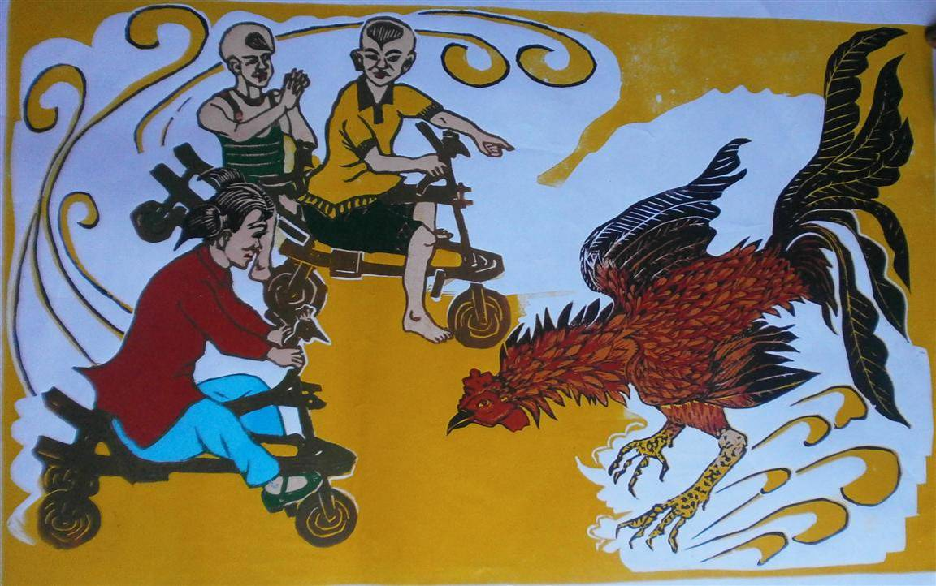
三、马关壮族农民版画主要作品赏析
《斗乐》
B
是一幅带有乡土情怀和田园风情的套色版画，色彩使用沉稳素雅，红、土黄色系的搭配与线条的有机结合，产生生动的农家生活节奏。画面中，土黄底与黑线的软硬搭配显得色彩铿锵有力。
刀法简单、趣味性强

Slide 34
丰富的内容来源于对民族服饰图案的提炼，并在版画中的运用。通过巧妙的组织和重新安排使其赋予了新的感染力。就是因为它具有独特的装饰性是符合大众的审美情趣从而使得它的内容更容易被更多的人们所接受和认同。
C
装饰性特点

Slide 35

三、马关壮族农民版画主要作品赏析
《平安吉祥》
C
装饰性特点
马关阿峨新寨农民版画另一特点就是装饰感特别强，经常会在主体物的周围配饰一些较为抽象的图案，比如符号化的点、线以及象征着富贵的铜钱纹饰等元素运用到版画作品中

Slide 36
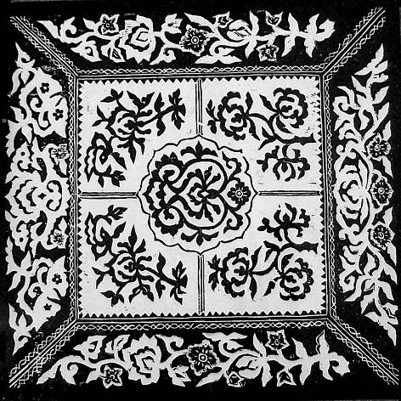
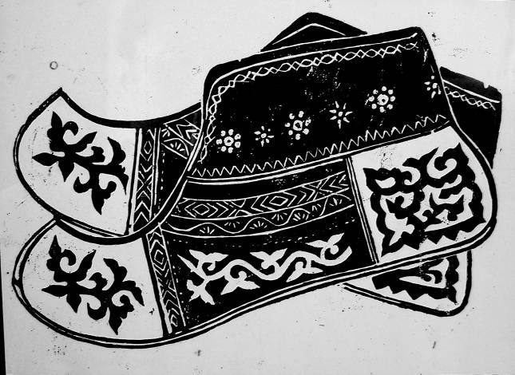
三、马关壮族农民版画主要作品赏析
《背带花》 《绣花鞋》
C
装饰性特点
这些图案特征的版画利用点、线、面的元素以及植物、花卉等图形构成，把装饰性的图案用另外一直语言表述出来，恐怕也只有新寨的农民版画才能做到这一点。

Slide 37
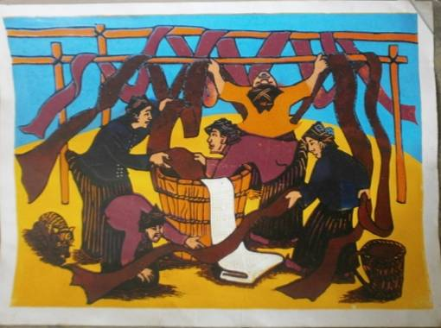
三、马关壮族农民版画主要作品赏析
《染》
C
装饰性特点
无论是黑白木刻版画还是套色版画都带有非常强的装饰性，构成了马关阿峨版画独特的装饰艺术魅力

Slide 38
四、现状与发展
马关阿峨新寨农民版画自上世纪七十年代兴起并一直发展至今天，从最初的娱乐爱好到现在的主动学习，从农民的娱乐性到以参加各种展览为荣誉，再到把荣誉转换成今天的一种具有社会效益的“农特产品”，从无意识的狂野到技艺精湛的表现，从无价变为增收的来源，从文化现象到文化传承与保护意思的建立，无一不体现马关阿峨新寨农民版画各时期的功能变迁。

Slide 39
当前马关阿峨新寨农民版画创作的作者队伍产生了极大的变化，坚持版画创作的人数明显减少。
现 状
大多数更愿意外出打工，收入比较稳定，卖画时多时少，卖画收入不固定。版画创作人员越来越集中在少数技艺好的人身上和精英化的趋势发展。

Slide 40
民族文化传承固然是值得推崇的，但是，时下经济发展的大潮随处即是，地处马关新寨的农民也必须考虑生存的问题。
马关阿峨新寨农民版画总体的制作水平比较低。当地农民由于认识的限制和自身技术的影响，往往在处理版画时显得马虎粗糙。由于工具的限制，很多版画制作，版面不干净，匆匆付梓。有些在印制过程中，没有把握好滚筒在木板上油墨的厚度，也没有把握好木板上油墨滚的是否均匀，结果使印制出来的版画深浅不一，浓淡不均匀，显得比较粗糙，在拓印的时候摩擦力度不统一，摩擦不到位，也会使画面出现飞白的现象，影响整体效果。
原因分析

Slide 41
马关阿峨新寨农民版画在创作题材的选择上存在着一定的局限性。马关阿峨新寨农民版画主要表现生产劳动和现实生活，表现理想、幻想或超越现实的作品非常少见；农民画家的构思以人物形象为主，农民画家的个性体现不出来，没有更大发挥新时代农民版画的艺术特点。
原因分析

Slide 42
马关阿峨新寨农民版画后备力量不足，掌握较好版画刻制技术的越来越集中到少数人身上，新寨农民版画创作队伍呈现精英化的趋势发展。近三年来，马关阿峨新寨民间版画协会入会的新会员为零，会员数量还是版画协会成立时期的36人，且年龄偏高，新生版画创作力量不足，民间美术人才培养跟不上，村子里的年轻人有的还在读书，没有读书的宁愿在外打工；版画作品好卖的往往集中在刻制技术得的少数人身上，刻制技术不好的作品很难卖出去，甚至是无人问津，这样影响到其他村民对版画的学习兴趣，部分村民虽然很用功学习刻制版画，但是在构图技巧等方面还是存在差距。
原因分析

Slide 43
经济利益是农民制作版画最直接的动力。制作版画的农民没有一位是专门从事版画创作的，他们都是一方面干劳动，农闲时刻版画。经济作物的收入每年相对比较稳定，不会像版画销售一样有很大的不可预见性。
原因分析

Slide 44
充分利用传统文化，积极培育具有特色文化内涵和风格的“新寨”。
首先，政府在引导版画发展的过程中要在保护原始风貌的基础上和提高质量上下功夫，马关阿峨新寨的农民要坚守住那种民间艺术原始、纯真、质朴的的精神情感，在挖掘民族文化特色上，逐渐现成新寨独有的文化内涵，提升文化品味。其次，在本土人才培养方面，善于发现人才，敢用人才，把热爱民族传统文化的优秀人才吸引来，为文化发展做出应有的贡献。
发展建议

Slide 45
坚持版画作品的原创性特征。版画具有可复制性特征，决定了版画作品的数量不计其数，但是因为复制是数量越多，价值就越低。在坚守住一定数量的基础上，为提高作品的层次需要长期的艰难过程。为区别其他地区的复制版画，马关阿峨新寨农民版画需要一如既往地坚持版画作品的原创性。鼓励农民在版画创作中发现生活中的有趣事物，坚持创作来源于亲身体验。善于把身边是人和事转换成具有特色风格的版画作品。
发展建议

Slide 46
版画作品在表达方式上需要丰富多种，也就是版画产品的衍生品的开发。
目前，单一的木刻版画和装框的“农特产品”吸引不了人们的眼球，很难进入大众视野，更不要说得到大众的消费。利用版画中“版”的延伸来开发新型衍生旅游产品或者小手工艺品，如风情纪念册、风情T恤、带有民族特点的生活用品、烟灰缸等，把版画图像转换到各种实物中。除黑白木刻以外，还要加强套色版画的创作。在作品尺寸上，要更丰富，可根据不同使用功能的版画创作不同的尺寸。
发展建议

Slide 47
树立品牌，主动迎合市场。
成立版画创作实体和开创销售渠道，拓展营销思路，主动迎合市场，抓住市场导向作用，紧密结合地域民族文化特征展开版画创作的指导工作和衍生新产品开发工作，统一形象，打造品牌，把马关阿峨新寨打造成特色文化名牌新村。如所有新寨的车辆统一定制标识、新寨所有村民的电话语音提示“欢迎您致电独具特色的中国民间艺术之乡——阿峨新寨农民版画之乡”，把这种文化植入村民生活的各方面，同时也是对外联系宣传的一张看不见的名片。
发展建议

Slide 48
提高版画的制作水平。
近年来，马关阿峨新寨农民版画改变了过去印画后不洗版的习惯，版面印完后没有附着油墨现象出现，刻刀、木板、滚筒、摩擦器、纸张等工具有了大幅度改善。这说明农民在逐渐转变观念，接受新的事物，对版画创作有帮助。但目前的制作水平同其他地区农民版画比起来显得单一和底气不足，套色版画套版不准确，画面色彩叉色，弄脏画面情形时有发生。
发展建议

Slide 49
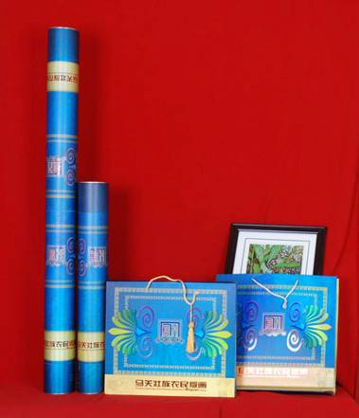
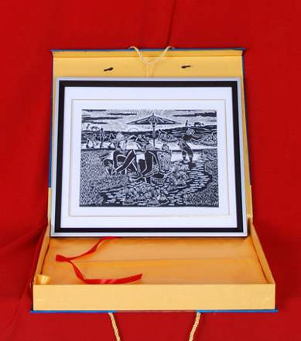
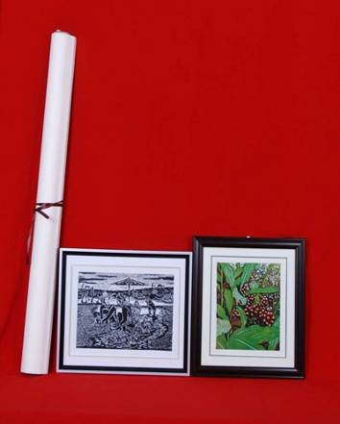

Why I should be use WP
结语
总之，马关阿峨新寨农民版画所具有独特的艺术内涵和艺术价值，画面亲切自然，给人们耳目一新的视觉感受，我们在了解其现状的同时，又要对将来的发展坚定信心。目前，马关县文化馆已经在版画包装方面做出了积极的尝试。下图为开发的礼品盒包装
Effici nt work
2012金山WPS PPT
设计大赛
small
e
Simpl , Powerful and Free
atulous
Hat is WPS
exquisite
ich template
WPS
让办公更轻松

Slide 50
谢谢观赏
2015年5月18日

